Slide 1




Общественно-политическое информирование
за период
с 18.05.2026 по 24.05.2026
Санкт-Петербург
2026

Slide 2
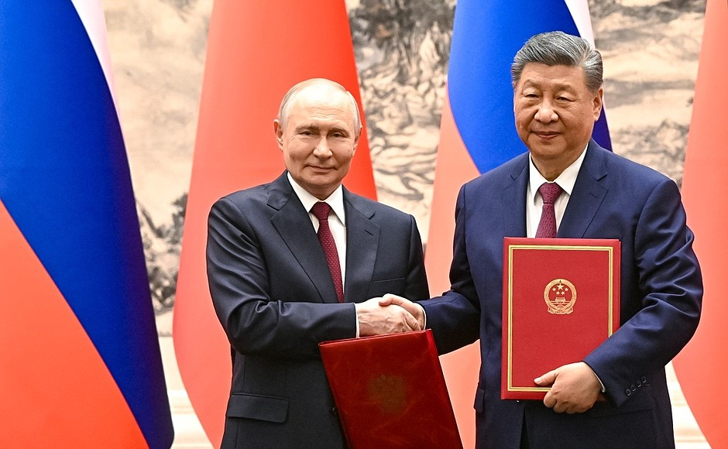
20 мая в Доме народных собраний в Пекине состоялись переговоры Владимира Путина с Председателем КНР Си Цзиньпином

Slide 3
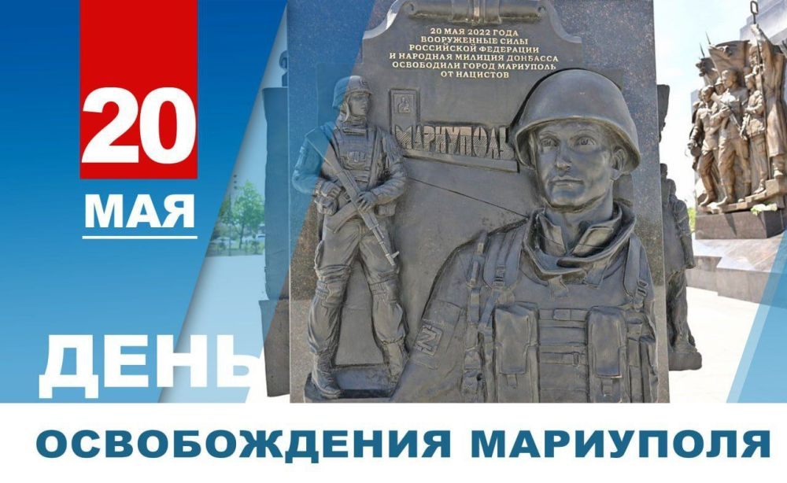
20 мая Губернатор Санкт-Петербурга Александр Беглов поздравил главу муниципального образования городского округа Мариуполь Донецкой Народной Республики Антона Кольцова и всех мариупольцев
с четвёртой годовщиной освобождения города от украинских националистов

Slide 4
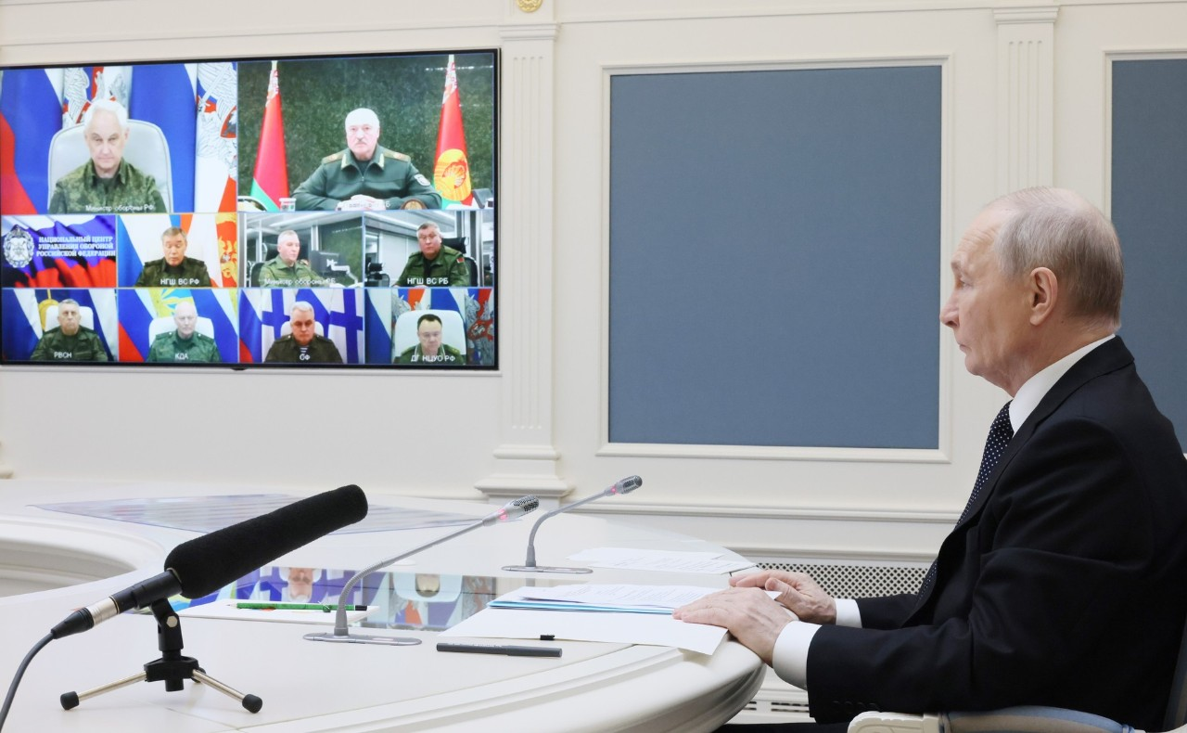
21 мая Владимир Путин и Президент Белоруссии Александр Лукашенко по видеосвязи провели учения ядерных сил в соответствии
с планом совместной подготовки вооружённых сил Российской Федерации и Республики Беларусь

Slide 5
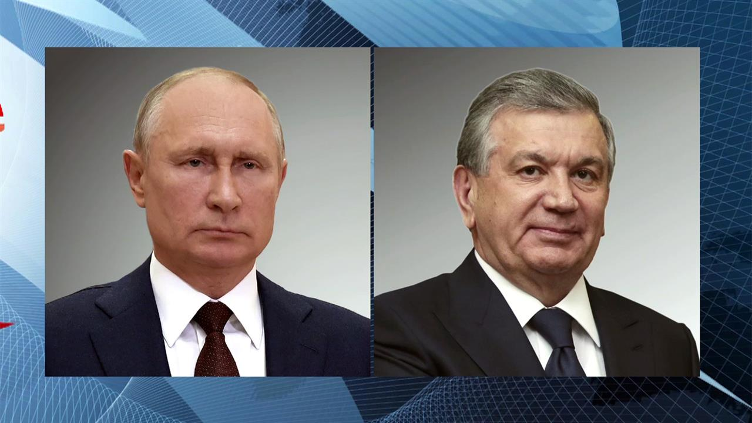
22 мая состоялся телефонный разговор Президента Российской Федерации Владимира Путина с Президентом Республики Узбекистан Шавкатом Мирзиёевым

Slide 6
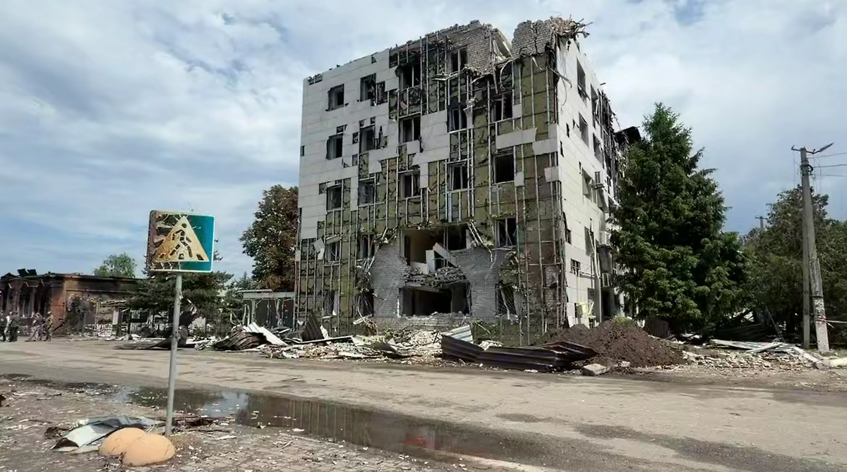
22 мая вооружённые силы Украины нанесли удар на учебный корпус
и общежитие Старобельского колледжа

Slide 7
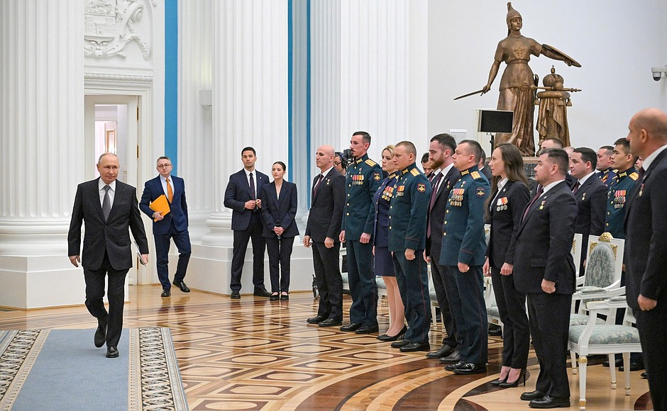
22 мая в Кремле прошла встреча президента России Владимира Путина
с выпускниками первого потока образовательной программы
«Время героев»

Slide 8
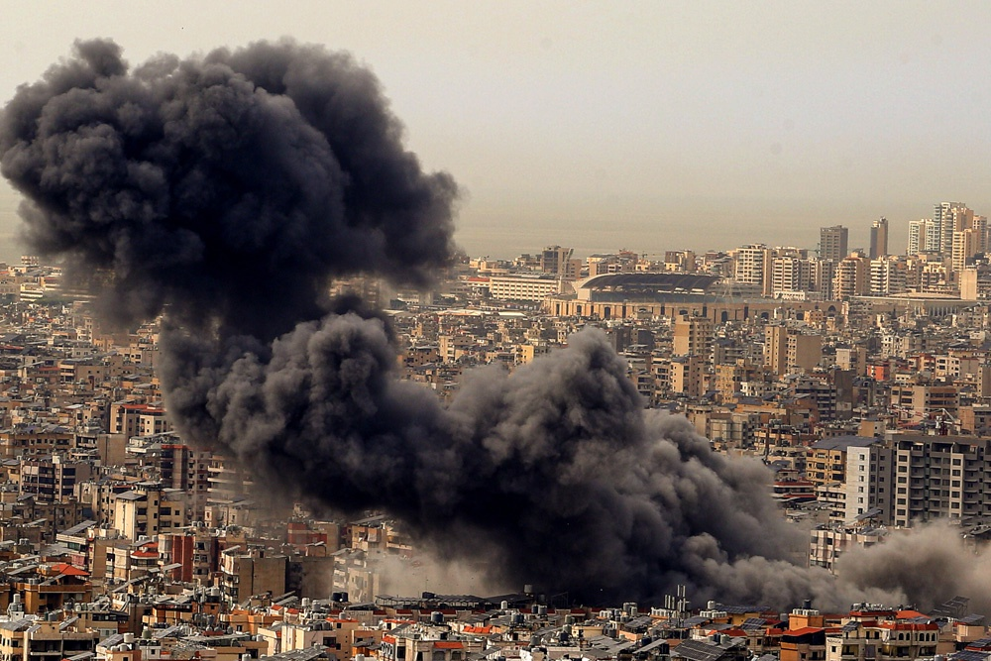
Продолжается израильско-американский вооруженный конфликт против Ирана

Slide 9

Вооруженные Силы Российской Федерации продолжают проведение специальной военной операции

Slide 10
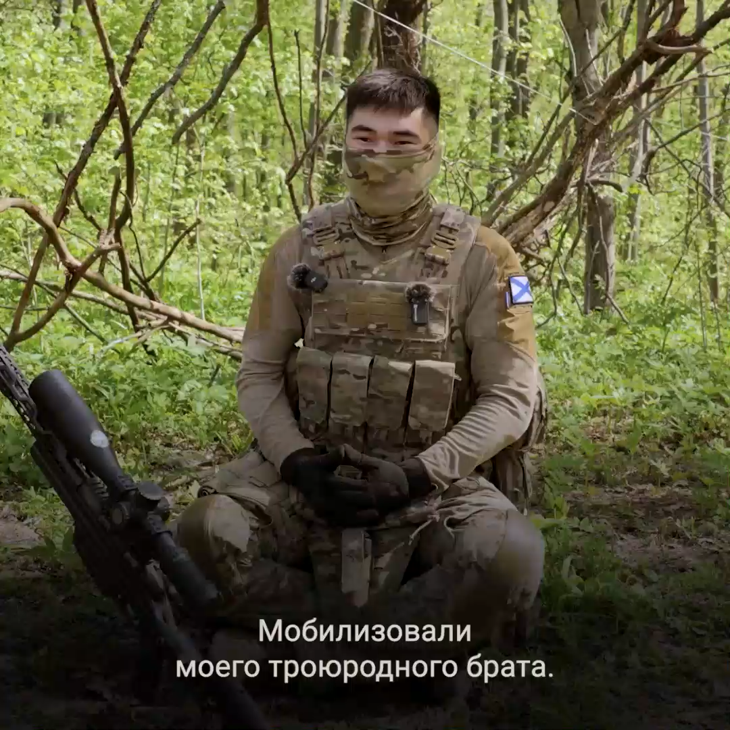
Вооруженные Силы Российской Федерации продолжают проведение специальной военной операции

